Slide 1
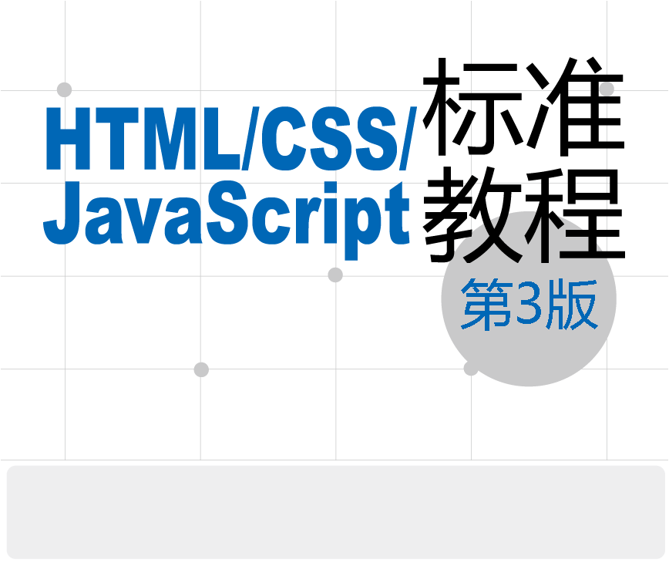


本书编委会 编著

Slide 2
第23章 综合案例
23.1 HTML综合案例
23.2 CSS综合案例
23.3 网站开发流程
23.4 大综合案例
HTML/CSS/JavaScript 标准教程实例版（第3版）

Slide 3
23.1 HTML综合案例
23.1.1 本例的设计流程
23.1.2 准备素材
23.1.3 网页头部
23.1.4 网页主体

Slide 4
23.1.1 本例的设计流程
➢ 设计好网页效果图，准备好素材（图片、文档等）；
➢ 按照效果图用HTML实现页面布局；
➢ 将素材放到网页中，并添加链接或别的功能；
➢ 边做边预览效果，即时修改。

Slide 5
23.1.2 准备素材
（1）先用Photoshop将网页所有的内容设计好这一步需要前期需求分析，并有大量的美工设计。

Slide 6
23.1.2 准备素材
（1）先用Photoshop将网页所有的内容设计好这一步需要前期需求分析，并有大量的美工设计。

Slide 7
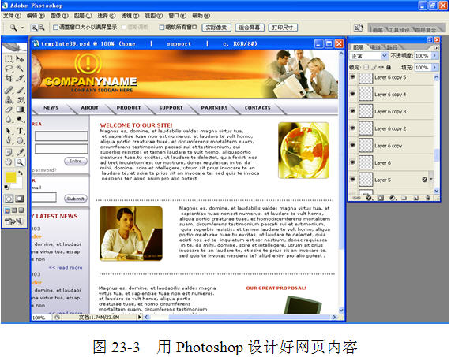
23.1.2 准备素材

Slide 8
23.1.2 准备素材
（2）单击Photoshop工具箱最下面的“转到ImageReady”按钮，在ImageReady中用切片工具将网页分成一个个小块，如图23-4所示。切分的原则是将按钮或图片完整地切出来，如果图片太大，比如横幅Bannezr，可切分成若干小图。

Slide 9
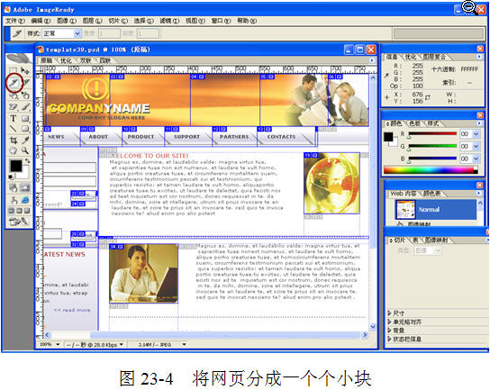
23.1.2 准备素材

Slide 10
23.1.2 准备素材
（3）切分好后，从菜单选择“文件\将优化结果存储为”，如图23-5所示，将图片导出后的结果如图23-6所示，被切分的小图片全部被存放到一个文件夹下。

Slide 11
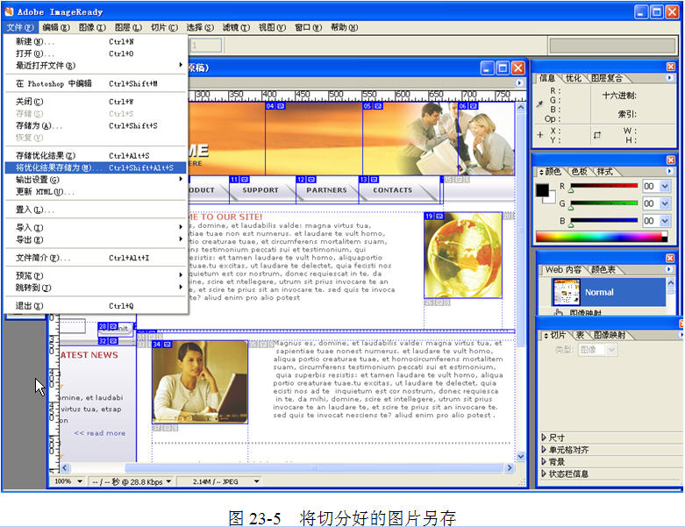
23.1.2 准备素材

Slide 12
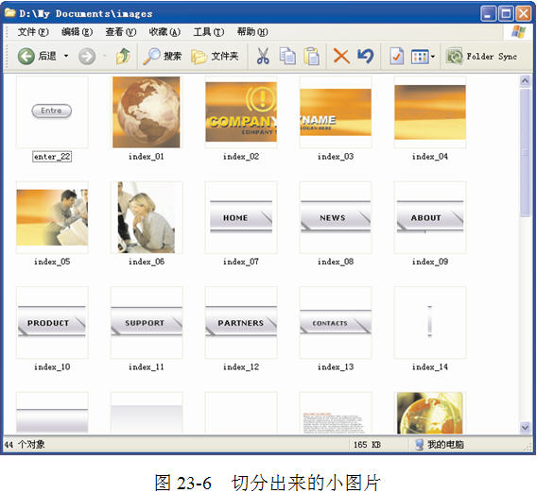
23.1.2 准备素材

Slide 13
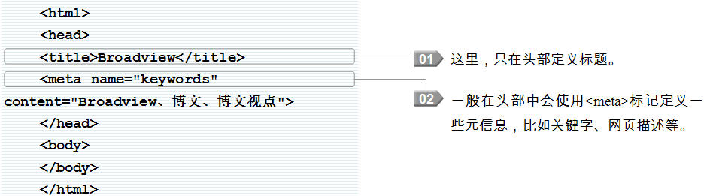
23.1.3 网页头部

Slide 14
23.1.4 网页主体
1．规划布局
2．添加Banner图片
3．添加主要链接
4．比较复杂的表格嵌套的处理

Slide 15
23.2 CSS综合案例
23.2.1 本案例的设计思路
23.2.2 分析效果图
23.2.3 裁切图片
23.2.4 提取尺寸
23.2.5 规划布局
23.2.6 编写CSS样式文件
23.2.7 插入图片和调整内容

Slide 16
23.2.1 本案例的设计思路
➢ 第一步分析效果图
➢ 第二步裁切素材图片
➢ 第三步提取尺寸
➢ 第四步规划布局
➢ 第五步编写CSS样式文件
➢ 第六步插入图片和调整内容

Slide 17
23.2.2 分析效果图
观察网页可以发现，该网页的图和文字排放的位置都比较分明，要么就是一大段文字，要么就是一大块图。而且，网页的图标也放的很零散，很容易裁切和调整。所以我们首先要利用Photoshop的工具分析和制作效果图。

Slide 18
23.2.3 裁切图片
因为网页的图片比较容易分离出来，所以我们在裁切图片时尽量将整个图片裁切下来。如图23-16所示，裁切的方法在HTML案例中已经详细讲解过，这里就不再赘述。我们在裁切过程中遵守的原则就是能用完整的图就用完整图，不要分开裁切。

Slide 19
23.2.4 提取尺寸
将这些图片都提取出来并放到了images的文件夹下。现在打开这个文件夹，然后选择“查看>详细信息”，这时所有图片的尺寸就都显示到了窗口内，如图23-18所示。

Slide 20
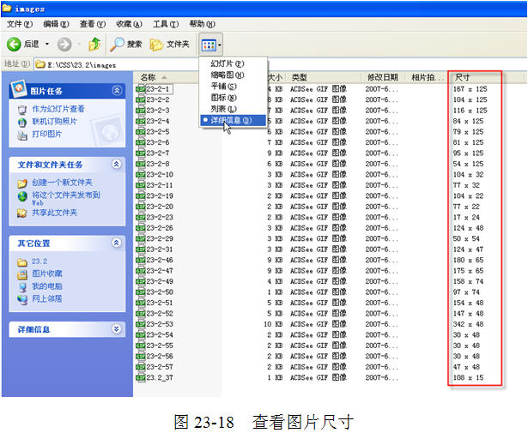
23.2.4 提取尺寸

Slide 21
23.2.5 规划布局
规划布局实质就是怎样将这些内容完美地放到表格里，换句话说，就是用表格怎样将我们的网页内容控制得贴切、美观。

Slide 22
23.2.6 编写CSS样式文件
CSS样式文件的定义很灵活，可以放在HTML文件内，也可以单独定义一个CSS文件，然后再在HTML文件中调用。

Slide 23
23.2.7 插入图片和调整内容
样式和布局都准备好，那剩下的事就是填充内容和调整细节。在插入图片和文字时，还有好多细节的问题需要考虑，如图片之间的距离，图片离边框的距离等。

Slide 24
23.3 网站开发流程
23.3.1 网站规划
23.3.2 网站设计
23.3.3 网站开发
23.3.4 网站发布
23.3.5 网站维护

Slide 25
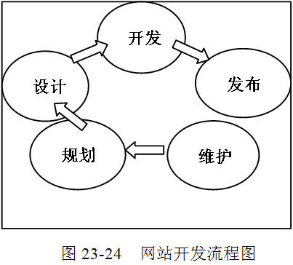
23.3 网站开发流程

Slide 26
23.3.1 网站规划
1．确定网站主题
2．需求分析
3．确定网站的风格
4．网站技术问题

Slide 27
23.3.2 网站设计
1．一致性
2．可读性

Slide 28
23.3.3 网站开发
网站开发是网页设计的最重要阶段，前期的规划和设计都是为网站开发服务的，需要将收集的资料进行整理和合理的布局，添加网页中需要用到的元素，在网页制作开发阶段常常需要为网页添加交互性，以便更好的吸引用户并为用户提供更好的服务。

Slide 29
23.3.4 网站发布
1．在测试网站时，除了需要对所有影响页面显示的细节元素进行测试外，关键是要检测页面中的链接是否正常跳转，以及改变文件的路径是否显示正常。
2．测试完成后，如果测试都正常了，那么就可以将网页发布到Internet上，可以让所有的用户进行浏览。

Slide 30
23.3.5 网站维护
网站维护即更新网站的信息，从用户的角度进一步完善网站信息，同时也是跳转到网站开发的第一步：网站规划，从而使网站的运行更加稳定。

Slide 31
23.4 大综合案例
23.4.1 首页设计
23.4.2 会员注册页面

Slide 32
23.4.1 首页设计
第一步：编写简单的头部文件
第二步：编写网页的主体布局文件
第三步：在网页中添加网站显示信息
第四步：给网页元素添加CSS样式，制作过程时，为了后期维护的方便，需要将样式表定义在网页的头部文件中，在网页主体文件部分需要使用样式时可以直接调用。

Slide 33
23.4.2 会员注册页面
第一步：将首页文件复制后，将首页文件的主体部分更改成表单的形式。
第二步：在网页的头部文件插入有参函数，对用户输入的表单数据进行客户端验证。

